Slide 1
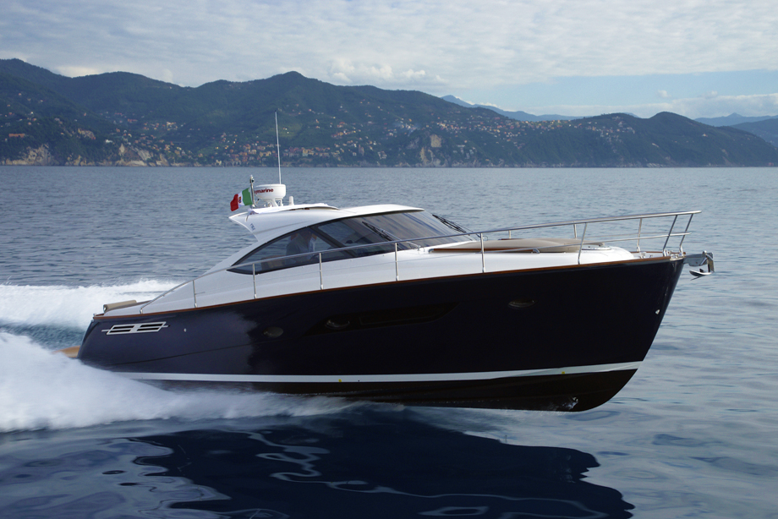
AUSTIN PARKER 36

Slide 2
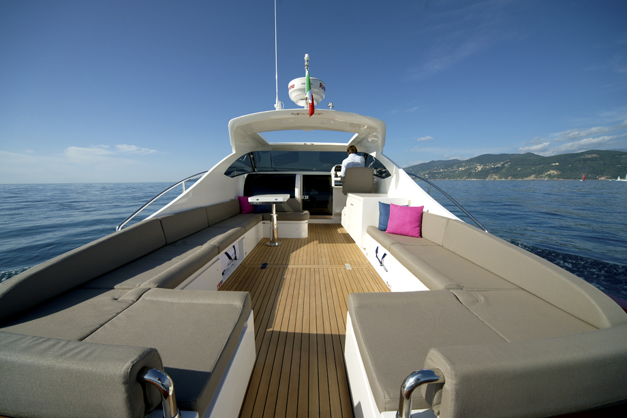
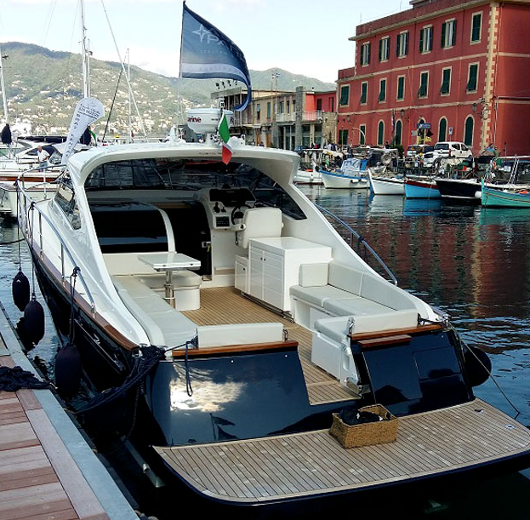
AUSTIN PARKER 36

Slide 3
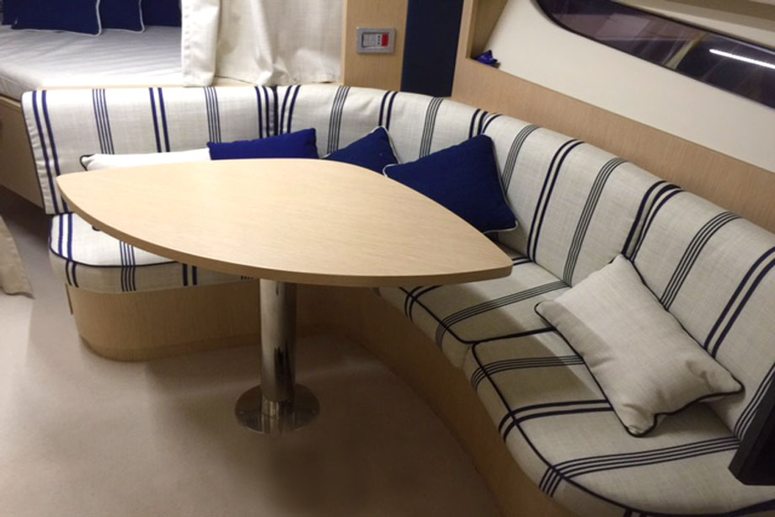
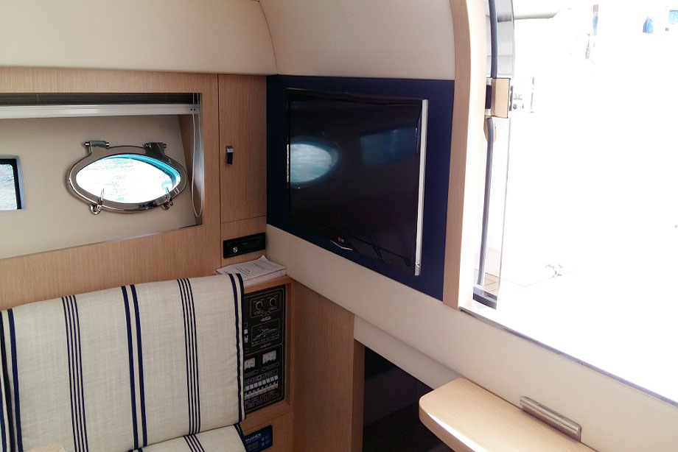
AUSTIN PARKER 36

Slide 4
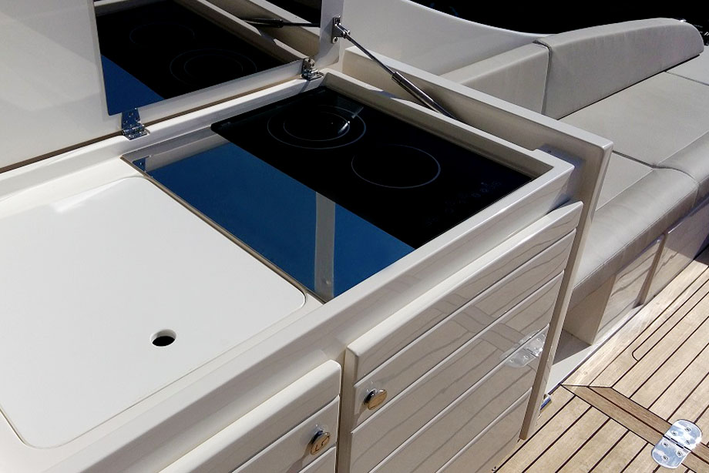
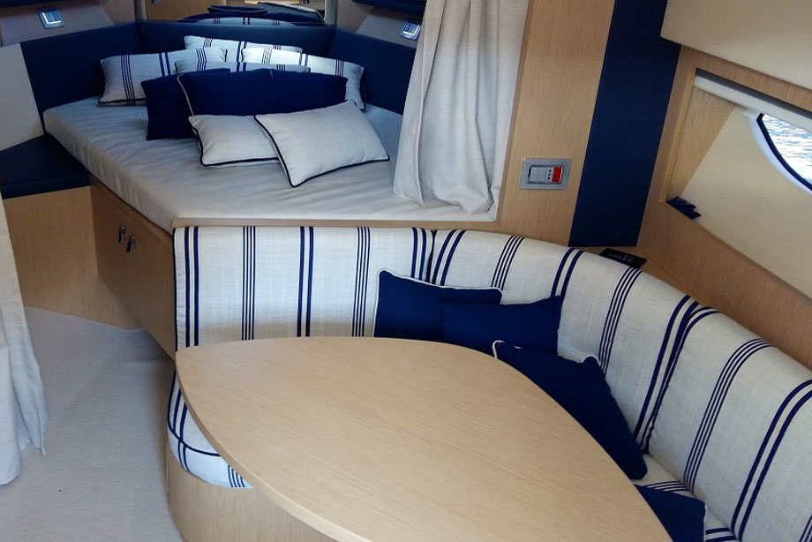
AUSTIN PARKER 36

Slide 5
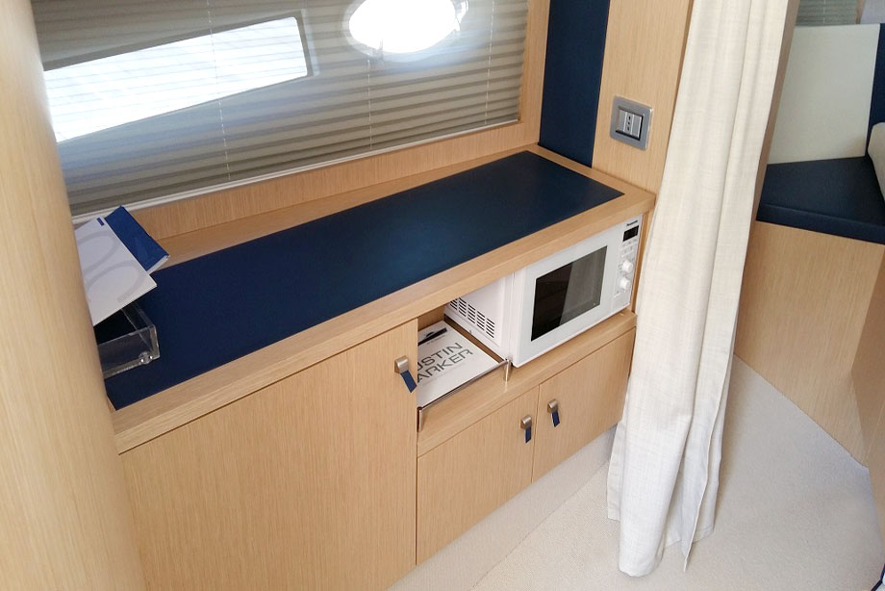
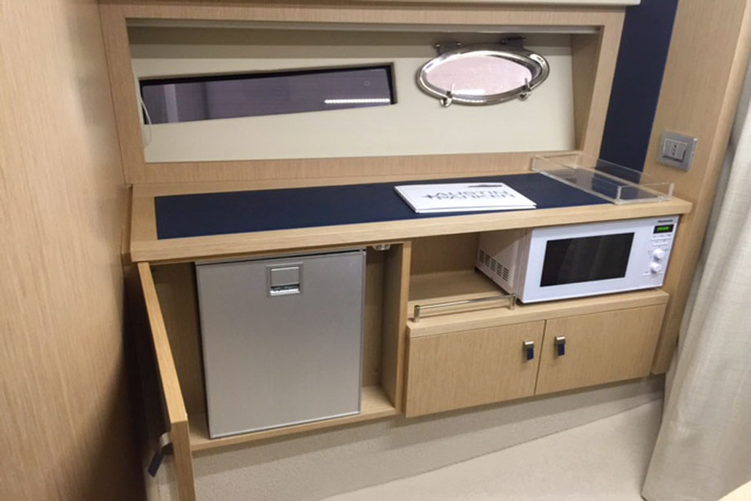
AUSTIN PARKER 36

Slide 6
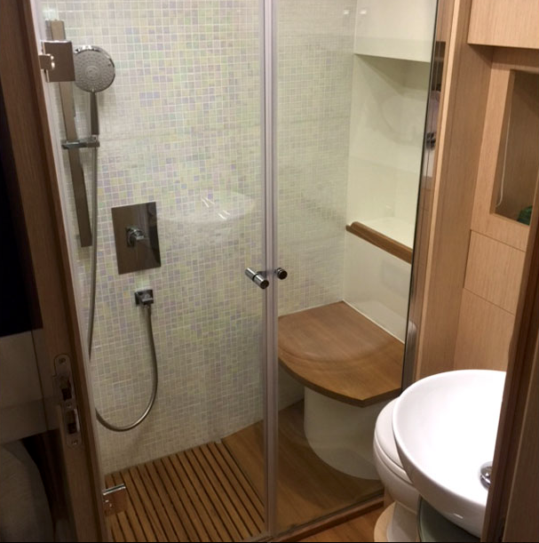
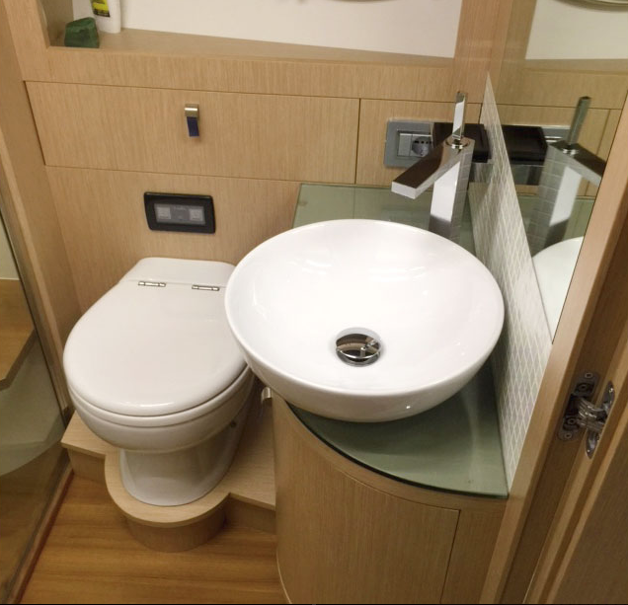
AUSTIN PARKER 36

Slide 7
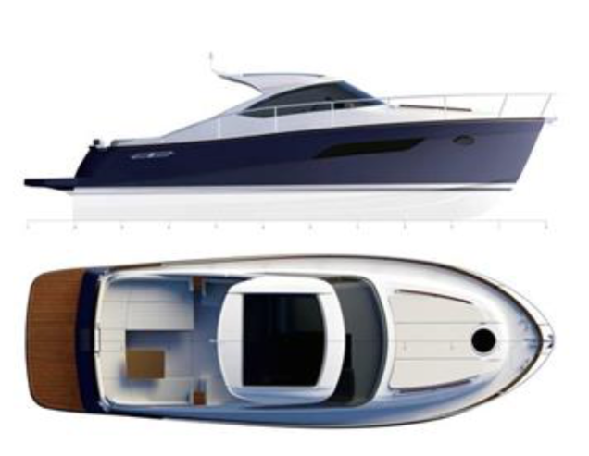
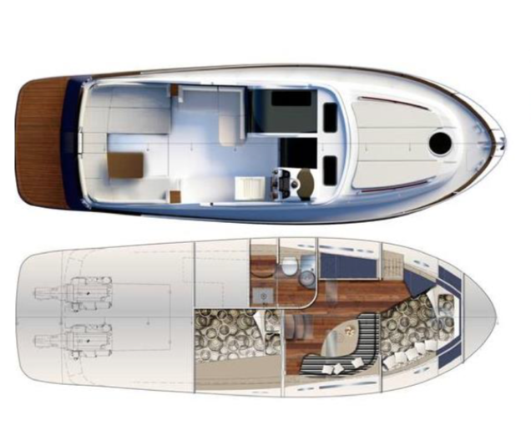
AUSTIN PARKER 36

Slide 8
CANTIERE/MODELLO MANUFACTURER/MODEL | AUSTIN PARKER 36
ANNO YEAR | 2017
LUNGHEZZA LENGTH(LOA) | 9,94 M
BAGLIO BEAM | 3,72 M
PESCAGGIO DRAFT | 0,97 M
DISLOCAMENTO DISPLACEMENT | 10700 KG
MOTORI ENGINES | VOLVO PENTA D4 2x260HP EFB
CARBURANTE FUEL TYPE | DIESEL
AUSTIN PARKER 36

Slide 9
ORE MOTO ENGINE HOURS | 590
SERBATOIO CARBURANTE FUEL TANK | 769L
SERBATOIO D’ACQUA WATER TANK | 284L
VELOCITÁ MASSIMA MAX SPEED | 35kn
VELOCITÁ DI CROCIERA CRUISING SPEED | 28kn
MATERIALE DI COSTRUZIONE CONSTRUCTION MATERIAL | VETRORESINA
CABINE CABINS | 2 CABINE/1 BAGNO
AUSTIN PARKER 36

Slide 10
INFORMAZIONI
INFORMATION
CUSCINERIA ESTERNA NUOVA 2020
Radar
GPS Raymarine
Plotter
Autopilota Raymarine (Autopilot)
VHF Raymarine
Bussola (Compass)
Radio
TV Led
Strumenti Motori (Engine Instruments)
Carica batterie (Battery Charger)
Forno Microonde (Microwave)
Aria condizionata (Air conditioning)
Generatore
Acqua calda (Hot water)
WC elettrico
Passerella idraulica (Hydraulic Gangway)
Elica di prua (Bow Thruster)
Bimini pozzetto

